Slide 1
Явища природи
Підготувала: Євгенія Малінська

Slide 2
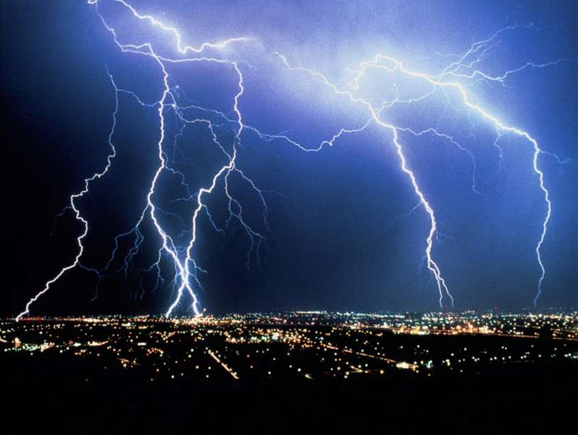
Гроза і чому вона буває. Гроза - це природне явище, коли гримить грім, виблискують блискавки і йде дощ. Перед грозою сонце починає сильно припікати і стає душно. Це відбувається від того, що в повітрі накопичується волога - незліченна безліч водяних крапельок, з яких і складаються хмари. На самому верху таких хмар - сильний мороз, і крапельки води, потрапивши туди, відразу ж замерзають, перетворюються в шматочки льоду. Велика вологість, крижинки і тепле повітря, що піднімається від землі, сприяють виникненню грозових хмар. І ось крижинки вже не можуть втриматися в хмарі і падають з нього вниз. Крапельки вдаряються одна об одну, стикаються, труться, заряджаються при цьому електрикою.

Slide 3
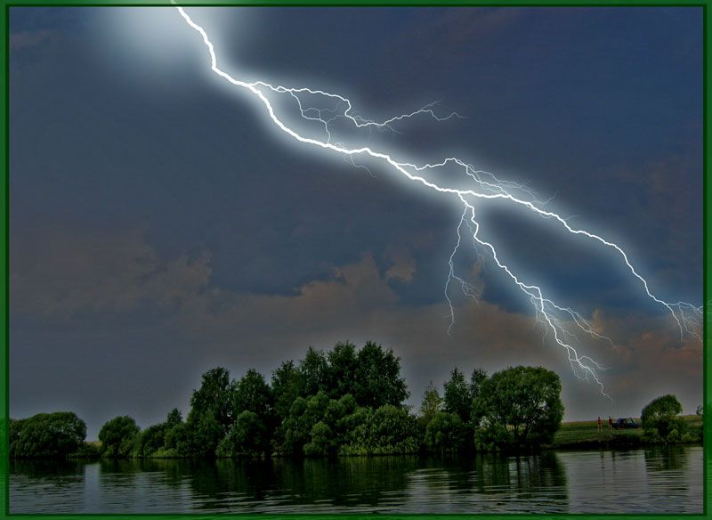
Під час грози заряджаються електрикою земля, дерева, гори, будинки. І коли зустрічаються дві хмари або хмара і предмети на землі, заряджені протилежними зарядами електрики, між ними проскакує гігантська іскра - блискавка! - Блискавка миттєво нагріває навколишнє повітря, від тепла воно швидко розширюється, і відбувається вибух. У цей момент ми чуємо тріск і гуркіт. Його-то ми і називаємо - грім. Звук поширюється набагато повільніше, ніж світло, його швидкість 330 метрів в секунду. Тому ми чуємо гуркіт грому після того, як блиснула блискавка.

Slide 4
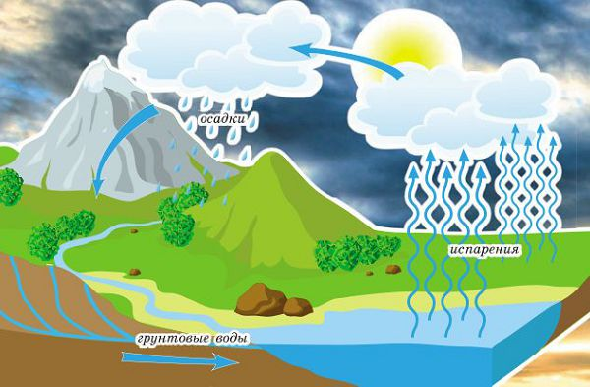
Що таке хмари Хмари складаються з крапельок води, піднятих в небо нагрітим повітрям. Вода постійно при будь-якій температурі випаровується з поверхні водойм, грунту, листя, піднімається вгору, і таким чином на небі з'являються хмари. Вода в хмарі і наявність в них крижаних частинок, впливають на зовнішній вигляд хмар, його формування, а також на характер опадів.

Slide 5
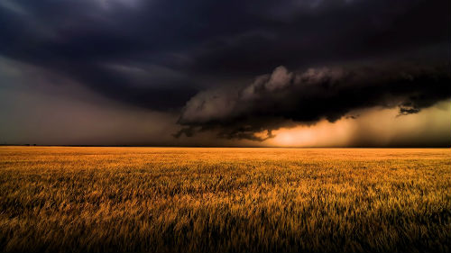
Але все не так просто, оскільки для того, щоб утворилася хмара, крапельки потребують в конденсаційних зернах - найдрібніших частинках пилу, диму або солі (якщо мова йде про море), до яких вони повинні прилипнути і навколо яких повинні утворитися. Які бувають хмари? Красиві білі гори, що пливуть по яскраво-блакитного неба, завжди радують око. Але чому вони здаються саме такими? Виявляється, чим більше сонячного світла проходить крізь хмари, тим біліше вони здаються нам з Землі. Сіре похмуре небо означає тільки те, що хмарний шар дуже щільний і промені сонця крізь нього практично не проходять. А ось чорні хмари найчастіше просто містять багато пилу. Хмарні освіти такого кольору часто з'являються знову ж над промисловими районами, де забруднення повітря найбільш сильне. Але хмари розрізняються не тільки за кольором, але і за формою.

Slide 6
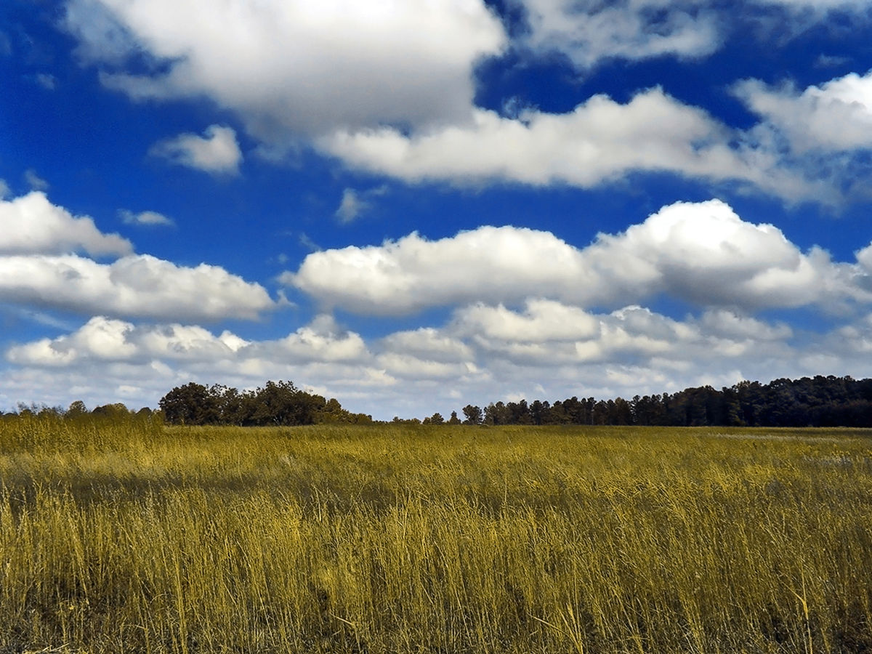
Купчасті хмари. Потужні купчасті хмари - супутники стійкої гарної погоди. Часом вони розігрують цілі вистави: то нагадують величезні качани цвітної капусти, то яке - небудь тварина або навіть людське обличчя.

Slide 7
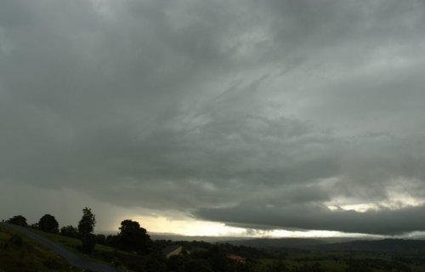
Шаруваті хмари Шаруваті хмари вже не такі прекрасні. Найчастіше вони сірого кольору найрізноманітніших відтінків. Такі хмари досить щільні і складаються з кристалів льоду і крихітних дощових крапель.

Slide 8
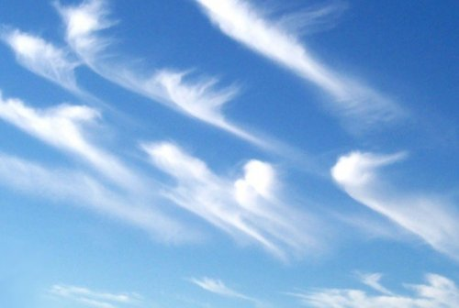
Перисті хмари А цей вид хмар розташовується досить високо. Їх можна спостерігати приблизно на семи кілометровій висоті. Схожі вони на баранці або розмазані в небі мазки Така хмарність говорить про швидку зміну погоди не в кращу сторону.

Slide 9
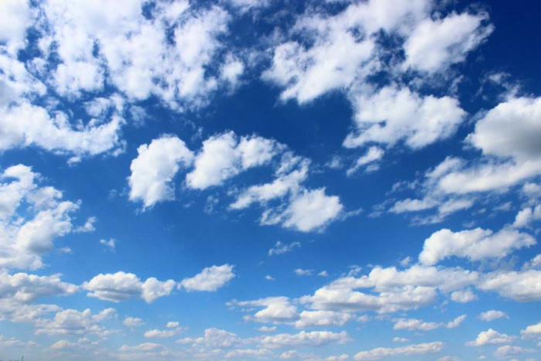
Цікаві відомості про хмари Хмари дуже важкі. В середньому їхня вага становить близько 10 тон. Крім того, вони ще мають і величезні розміри. Тривалість «життя» хмар залежить від вологості повітря. При нормальній вологості хмара може існувати дуже тривалий час. А ось при низькій, крапельки води, з якої складається хмара, почнуть швидко випаровуватися і прожити воно може не більше 15 хвилин.

Slide 10
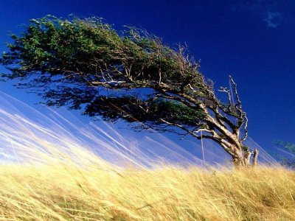
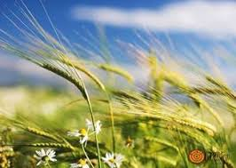
Що таке вітер Вітер - це рухоме повітря. Земля в різних місцях по-різному нагрівається сонцем. Від землі нагрівається повітря. Тепле повітря легше холодного. Воно піднімається вгору. А холодне повітря спрямовується на його місце. Ось і виникає вітер. Чим більшу різницю мають температури холодного і теплого потоку, тим сильніше зазвичай дує вітер. Таким чином, виникає не тільки легкий вітерець, а й невеликі вихори, урагани і навіть смерчі.

Slide 11
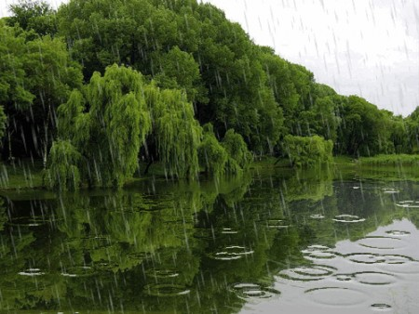
Звідки береться дощ? Під впливом сонячного тепла вода з поверхні озер, річок, морів, океанів і струмків випаровується, перетворюючись на пару. Пар дуже легкий, він піднімається вгору, в повітря, де найдрібніші водяні крапельки збираються в хмари і хмари. Маленькі крапельки всередині хмари знаходяться в постійному русі. Вони стикаються один з одним і зливаються в більші крапельки. Якщо повітря більше не може їх утримувати, вони падають на землю у вигляді дощу. Вітер розносить хмари над землею, і вони проливають на неї цілющу вологу. Адже без дощу не будуть рости дерева, квіти, трави.

Slide 12
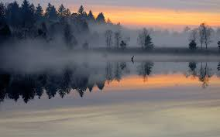
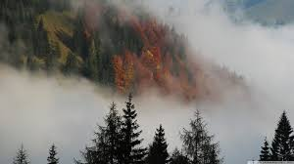
Що таке туман Туман це жта сама хмара, яку ми звикли бачити в небі. Єдина відмінність – туман простягається біля поверхні землі. Утворюється туман, як правило, рано вранці або ж ночами над водоймами і в низинах. Поява туману пов’язана з холодним потоком повітря, що спускається на теплі поверхні води або суші. Найчастіше тумани утворюються восени – в цей час повітря охолоджується значно швидше, ніж вода або земля. З настанням темряви і в тиху погоду над землею в низьких місцях починають утворюватися тонкі шари туману. Вночі земля поступово остигає, що призводить до охолодження і нижніх шарів повітря. Коли прохолодне повітря стикається з теплим, утворюється туман. Незважаючи на те, що таке явище природи туман цілком звичайно і зрозуміло, саме це явище становить інтерес своїм красивим і унікальним видом.

